Slide 1
Муниципальное бюджетное дошкольное образовательное учреждение детский сад комбинированного вида №2 Проект «Мы память бережно храним»
Воспитатель:
Ковальчук Ирина
Владимировна
Нелидово - 2024г.

Slide 2
Актуальность:
«…Чтоб снова
На земной планете
Не повторилось той войны,
Нам нужно, чтобы наши дети
Об этом помнили,
Как мы!»
Юрий Воронов,
Участник блокады Ленинграда.
В 2025 году исполняется знаменательная дата – 80-летие Победы в Великой Отечественной войне.
Патриотическое воспитание подрастающего поколения всегда являлось одной из важнейших задач современного общества. Под патриотическим воспитанием понимается постепенное формирование у детей любви к своей Родине, постоянная готовность к её защите. Детство – самая благодатная пора для привития священного чувства любви к Родине.
Чувство любви к Родине – это одно из самых сильных чувств, без него человек ущербен, не ощущает своих корней. А почувствует ли он привязанность к родной земле или отдалится от нее, это уже зависит от обстоятельств жизни и воспитания. Поэтому важно, чтобы ребенок уже в дошкольном возрасте почувствовал личную ответственность за родную землю и ее будущее.
У В.П. Астафьева есть замечательные слова: «Если у человека нет матери, нет отца, но есть Родина - он ещё не сирота. Всё проходит: любовь, горечь утрат, даже боль от ран проходит, но никогда - никогда не проходит и не гаснет тоска по Родине...».
9 Мая - Великий праздник для нашего народа. День радости и вместе с тем день печали. В этот праздник мы поздравляем ветеранов и чтим память погибших. Многие десятилетия эта традиция передается из поколения к поколению. И вот сейчас поздравляют ветеранов уже их правнуки.
Создание проекта «Мы память бережно храним» направлено на работу по воспитанию у дошкольников чувства гордости за свой народ, уважения к его свершениям и достойным страницам истории, предполагает привлечение детей и родителей к изучению знаменательных дат Великой Отечественной войны 1941-1945 годов.

Slide 3
Проблема: недостаточно сформированы представления у детей о подвиге защитников русской земли во время Великой Отечественной Войны, о празднике - День Победы, о ветеранах Великой Отечественной войны.
Цель проекта: расширять знания детей о Великой Отечественной войне и ее героях, сформировать представления детей о празднике День Победы; воспитывать патриотизм и чувства гордости за свою Родину.
Задачи проекта:
Образовательные:
- формировать представление об истории Великой Отечественной войны, используя различные виды деятельности;
- познакомить с ходом военных действий во время Великой Отечественной войны, с городами - героями; пробуждать интерес к прошлому нашего города, района, страны;
- уточнить и расширить представления детей о защитниках страны в годы войны, показать мужество и героизм людей в ходе Великой Отечественной войны;
- обогащать представления детей о главном празднике России – День Победы, о значении его для российского народа;
- наладить взаимодействие с родителями в воспитании у дошкольников патриотических чувств.
Развивающие:
- развивать восприятие произведений художественной литературы, живописи, музыки военных лет;
- обогащать и развивать словарный запас, учить выражать свои чувства и мысли;
- развивать чувство коллективизма.
Воспитательные:
- воспитывать у детей чувство уважения к защитникам Родины, любовь и заботливое отношение к старшему поколению, ветеранам;
-воспитывать духовно-нравственные и патриотические чувства, любовь к Родине, гордость за Российскую Армию, свой народ.

Slide 4
Участники проекта: дети старшей группы, родители, воспитатели
Основные формы реализации проекта:
непосредственно-образовательная деятельность
коллективная работа
беседы
экскурсии
дидактические и сюжетно-ролевые игры
чтение художественной литературы
- участие в патриотических акциях
просмотр презентаций, иллюстраций о ВОВ
создание «Книга памяти»
работа с родителями, консультации для родителей
Продолжительность проекта (сроки): краткосрочный, январь-май 2024г.

Slide 5
Этапы реализации проекта
1 этап – подготовительный ( сроки) – январь
- обсуждение целей и задач проекта;
- планирование предстоящей деятельности;
- определение методов, форм организации деятельности;
-сбор информации, литературы, дополнительных материалов; подбор дидактического материала
2 этап – основной ( сроки) - февраль, март
- экскурсии ( «Зал мужества», «Краеведческий музей);
- творческие мастерские (лепка, аппликация, рисование по теме);
- прослушивание военных песен ( «Катюша, «День Победы», «Прощание Славянки»);
- чтение художественной литературы (А. Митяев «Мешок овсянки», «Треугольное письмо», Л. Кассиль «Памятник советскому солдату» и др.)
- создание альбомов, наглядных пособий;
- дидактические игры «Военные пазлы», «Подбери форму, транспорт»
- акция «Георгиевская ленточка. Я помню! Я горжусь!»;
- акции «Колокольный звон», «Блокадная ласточка»;
- консультация для родителей «Как рассказать детям о войне?», папка-передвижка «День Победы»
3 этап – заключительный (сроки) - апрель
- оформление выставки «Салют над городом в честь Победы»
- создание «Книга памяти»;
- показ презентации «Мы память бережно храним!»

Slide 6
Предполагаемый результат:
- развитие познавательной активности у детей;
- проявление самостоятельности и инициативности в сюжетно-ролевых играх, рассматривании иллюстраций, участие в беседах, проявление творчества;
- формирование знаний о Великой Отечественной войне;
- воспитание уважения к своему народу, любви к Родине, гордости за свое Отечество;
- формирование личностных качеств: патриотизма, отзывчивости, доброты, справедливости;
- формирование знаний о празднике День Победы и его значимости для нашего народа;
- понимание значимости мира на земле и его ценности для человека.

Slide 7
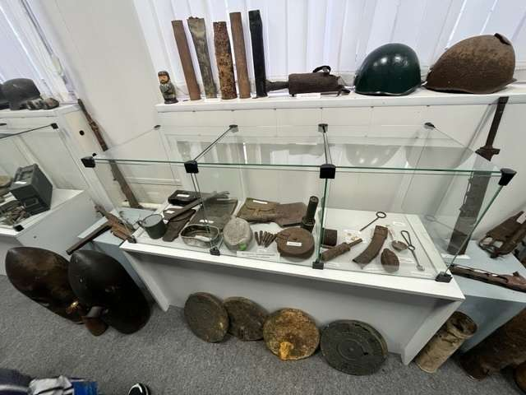
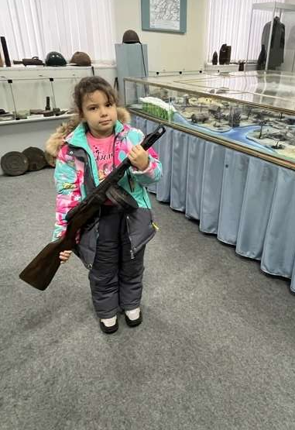
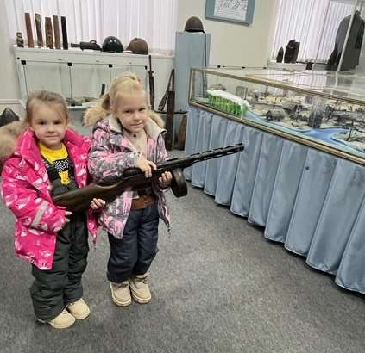
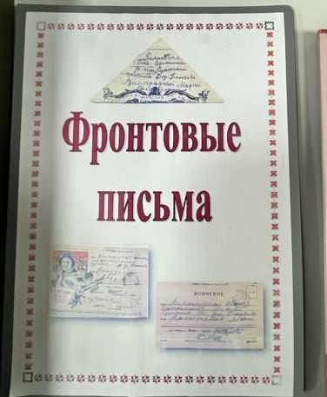
Вот как это было

Slide 8
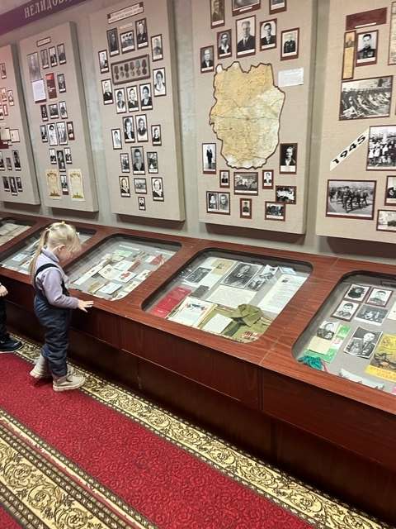
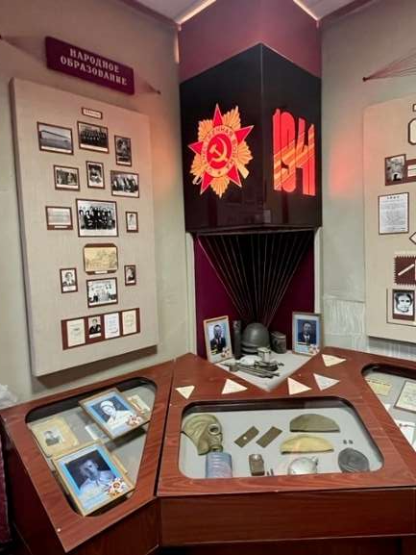
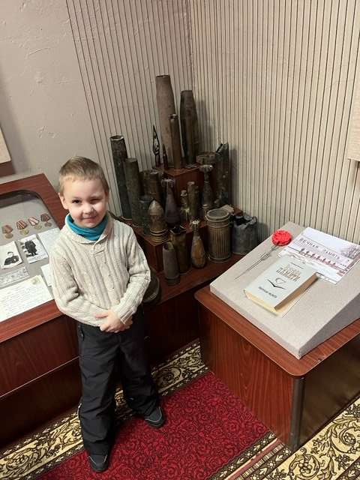
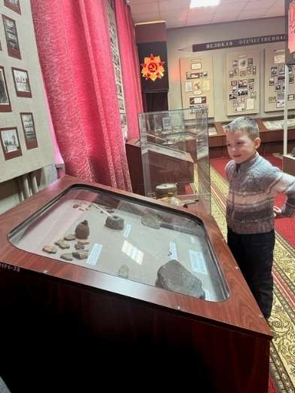
Экскурсия в «Зал Мужества»

Slide 9
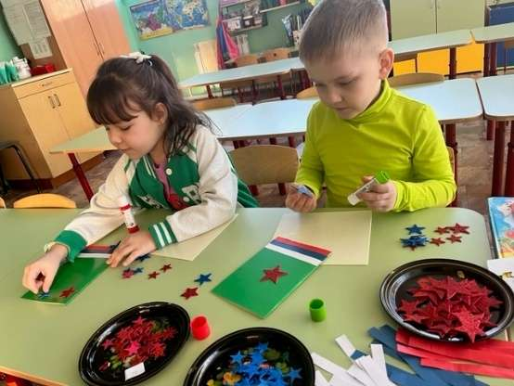
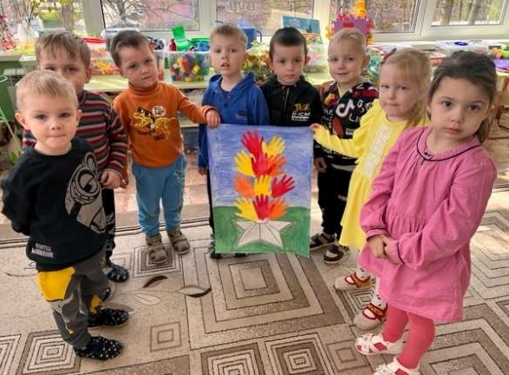
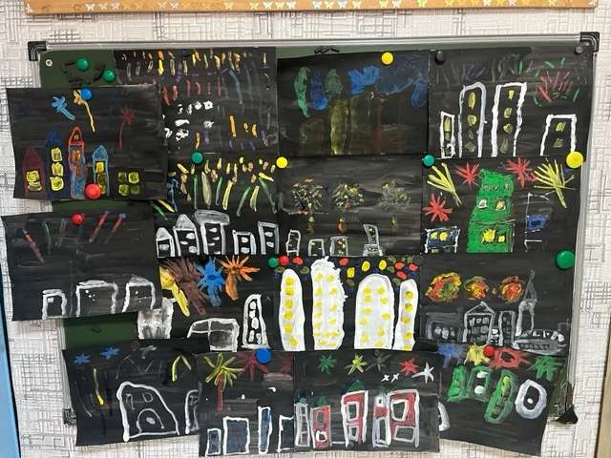
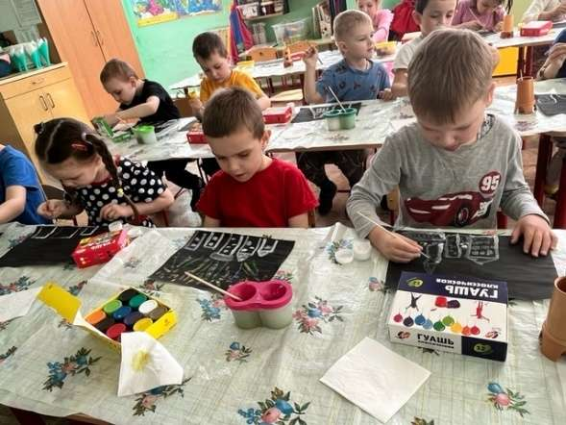
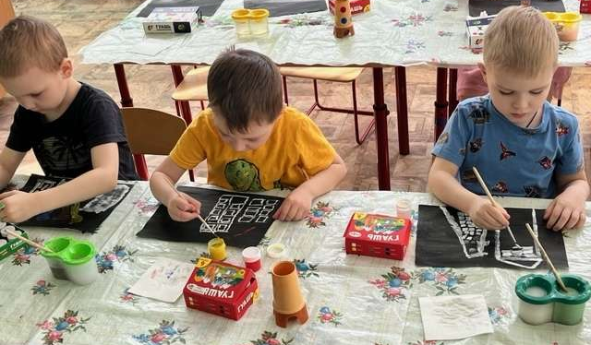
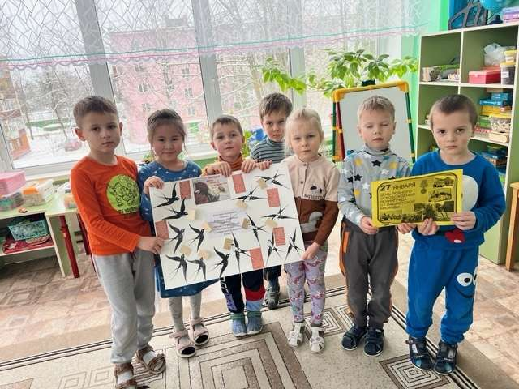
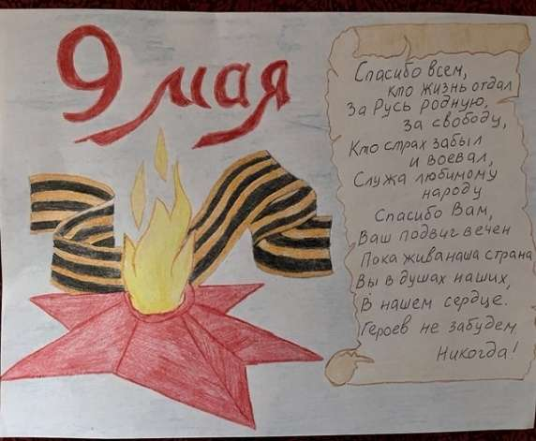
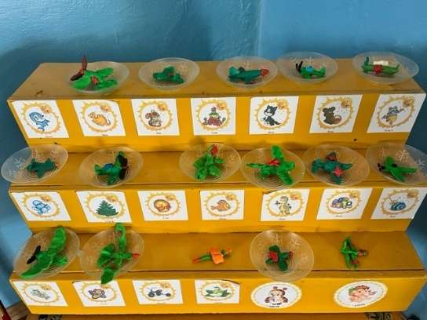
Творческая мастерская

Slide 10
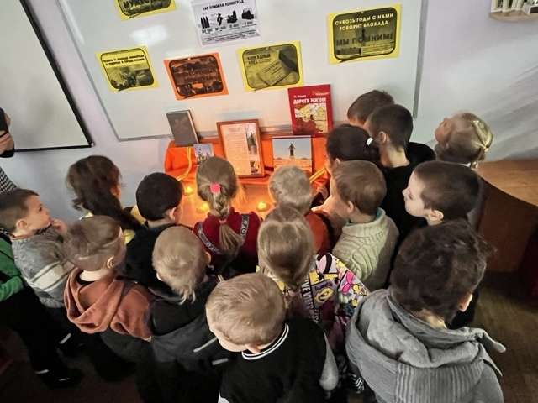
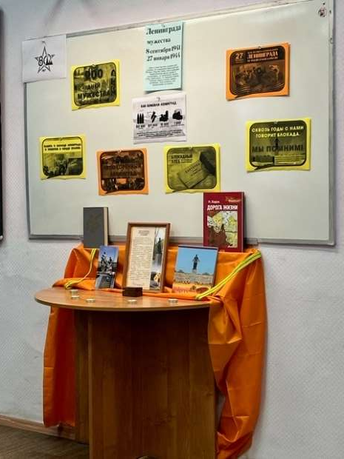
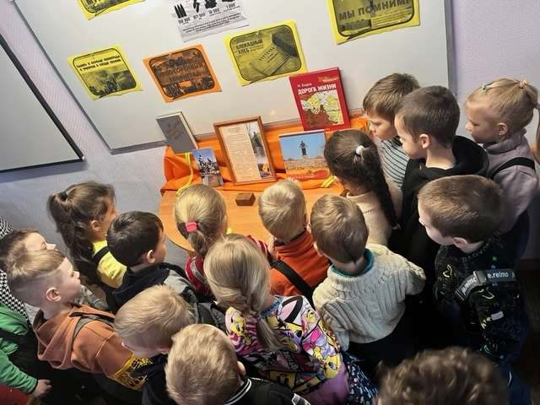
О Блокаде Ленинграда (минута молчания, участие в акции «Колокольный звон», коллективная работа «блокадная ласточка»)

Slide 11
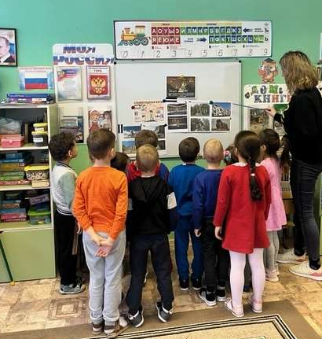
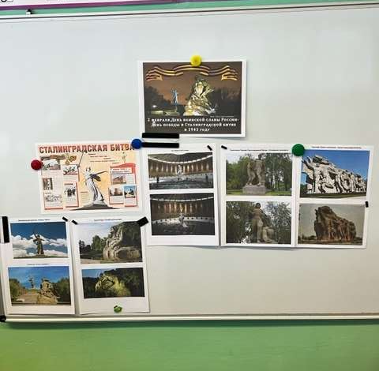
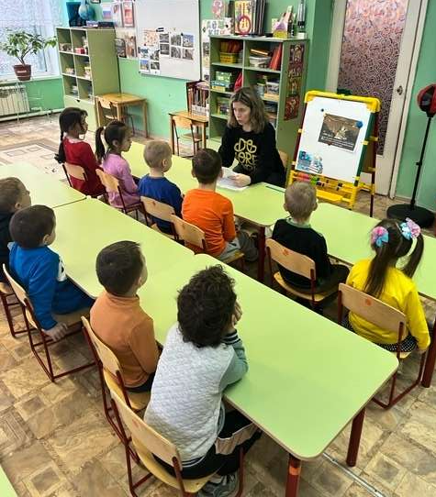
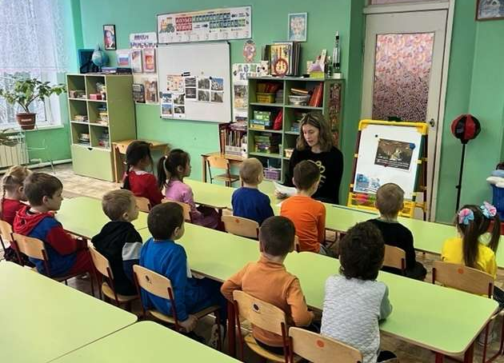
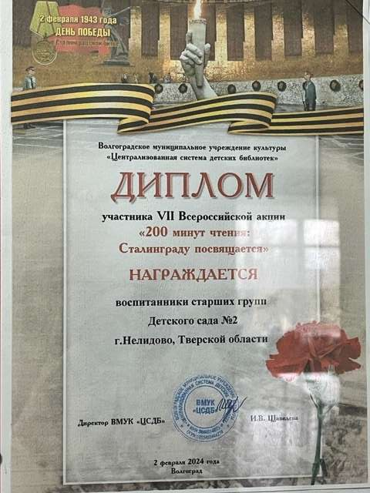
Сталинграду посвящается…..

Slide 12
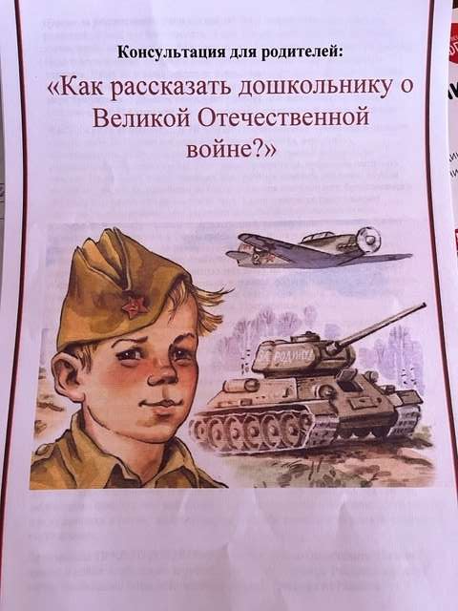
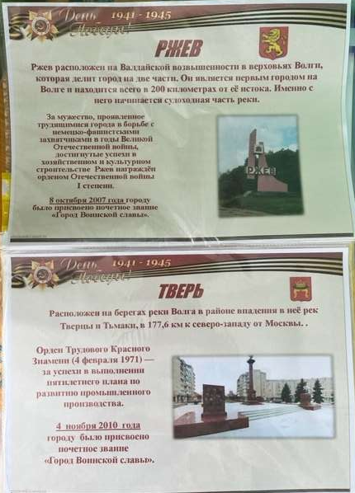
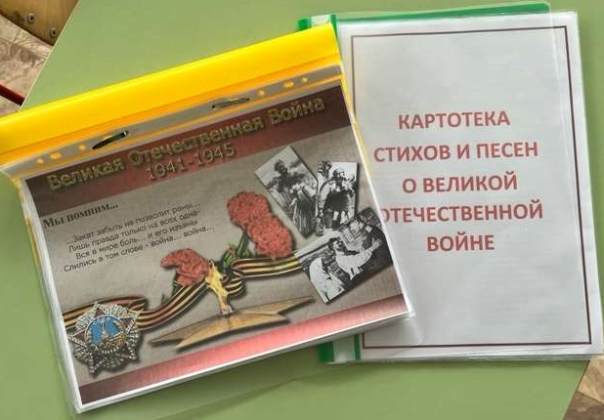
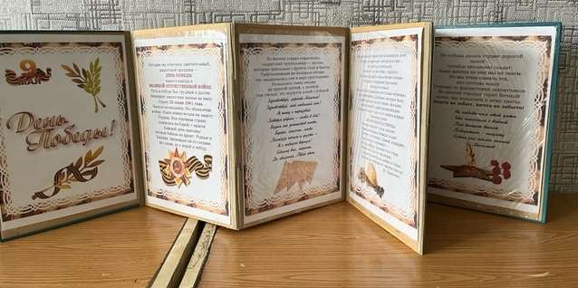

Slide 13
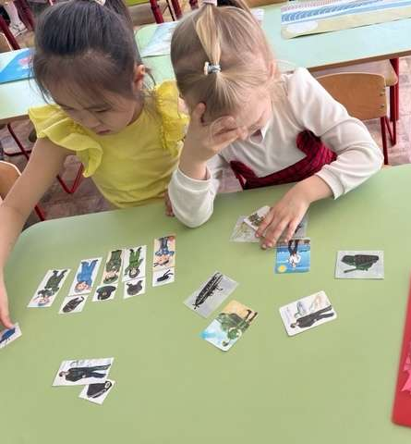
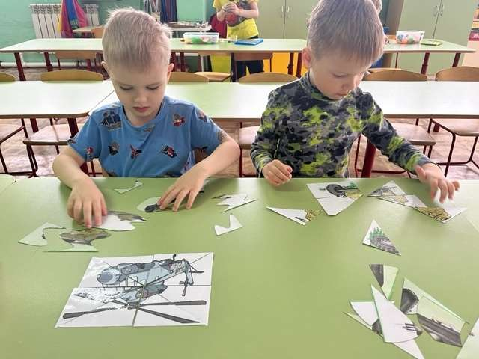
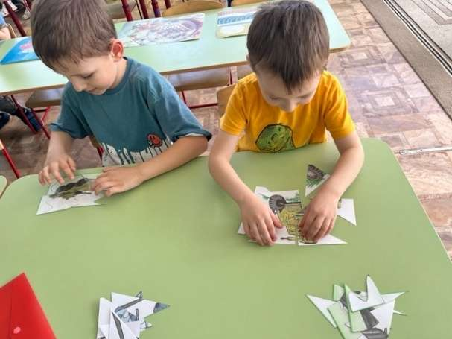
Дидактические игры
собери пазлы «Военный транспорт»
«Подбери военную форму и транспорт»

Slide 14
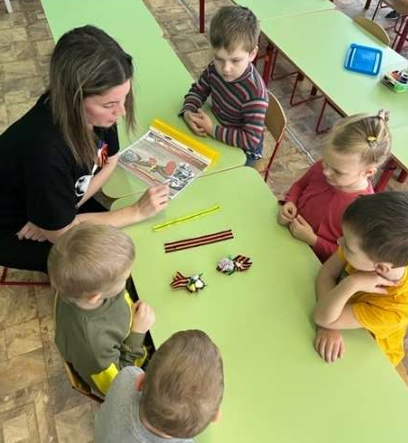
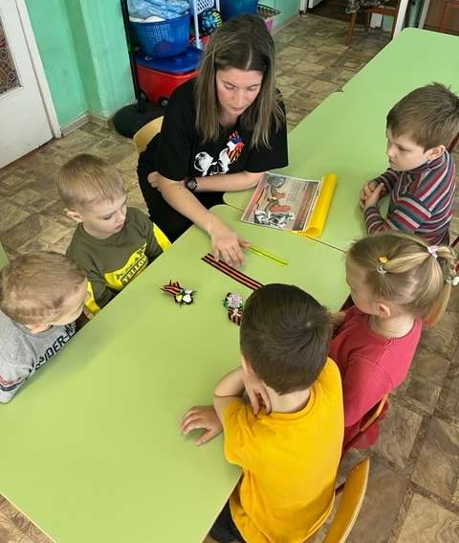
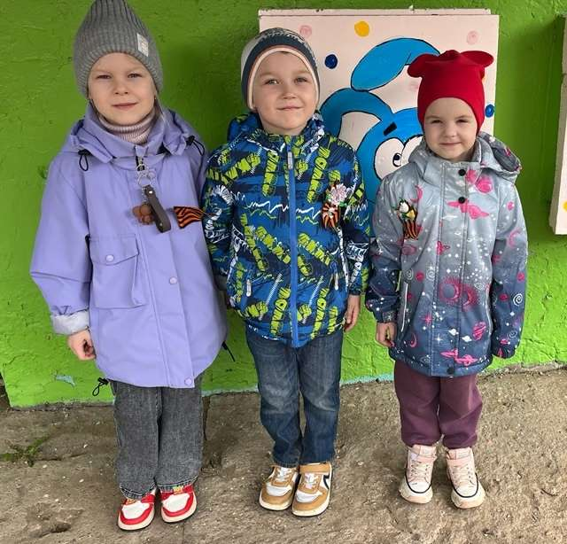
«Георгиевская ленточка»

Slide 15
Заключение
Приобщая детей к историческим событиям военных лет и знакомя с памятными датами, героями, традициями родной страны, мы развиваем личность каждого ребенка, который, будет знать историю своей страны, чтить память погибших в Великой Отечественной войне, уважительно относиться к ветеранам и старшему поколению. Народ, не передающий все самое ценное из поколения в поколение, - народ без будущего.
В силу психологических особенностей дошкольников, трудно знакомить детей с историей, т.к. в этом возрасте отсутствуют чёткие представления о времени. Данный проект является социально-значимым для ознакомления детей с частью истории русского народа.

Slide 16
Литература
Воронова Е. А. Воспитать патриота : программы, мероприятия, игры - Ростов на Дону : Феникс, 2008. - 282 с.
Воспитание нравственных чувств у средних дошкольников / Под ред. Виноградовой А. М., - М., 1980.
Детям о Великой Победе / Казаков А. П., Шорыгина Т. А., - М., 2007.
Дни Воинской Славы / Зацепина М. Б., М., - 2008.
Дошкольникам о защитниках отечества : методическое пособие по патриотическому воспитанию в ДОУ / под. ред. Л. А. Кондрыкинской. - Москва : Сфера, 2006. - 192 с.
Как научить детей любить Родину / Антонов Ю. Е., Левина Л. В., Розова О. В. и др. - М., 2005.
Мой родной дом / Под ред. Араповой-Пискаревой Н. А., - М., 2005.
Моя страна. Возрождение национальной культуры и воспитание нравственно-патриотических чувств у дошкольников : практическое пособие для воспитателей и методистов. - Воронеж : Учитель, 2005. - 205 с.
Новицкая, М. Ю.Наследие: патриотическое воспитание в детском саду. - Москва : Линка-Пресс, 2003. - 200 с.

Slide 17
Спасибо
за внимание!

